Slide 1


基于人脸识别和语音识别的家庭安全门
--------------------------------------------
-----------------------------------------------
06017114 边中鉴
06017113 任锦涛
06017115 朱旭东

Slide 2
项目简介
01
02
开发过程
项目成果
03
04
项目自评

Slide 3
项目简介
-----------------------------------------------
--------------------------------------------

Slide 4
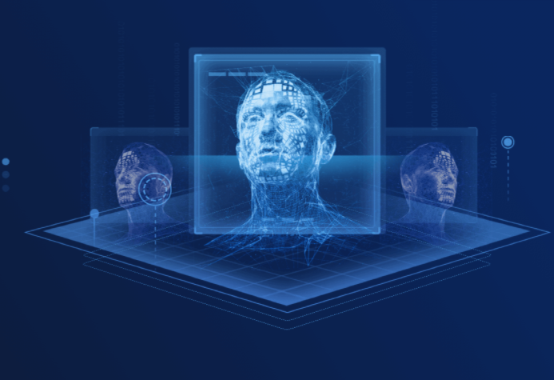
---------------------------------------------------------------------------------------------------------------------
项目简介——背景之人脸识别
---------------------------------------------------------------------------------------------------------------------
人脸识别应用的领域大致分为以下几类：
1、安防领域。与人们工作生活最为密切的，要数人脸识别考勤、人脸识别闸机以及人脸识别访客机等，被应用于办公楼、社区等多个场合。
2、商业金融领域。支付宝的刷脸登录付款。多家银行升级了ATM机，其搭载的人脸识别技术全部采用最新的红外双目摄像头活体检测技术，能够完全抵御照片、换脸视频、翻拍。
3、娱乐领域。基于智能人脸检测定位技术，可以打造移动端美颜、美妆效果解决方案。

Slide 5

---------------------------------------------------------------------------------------------------------------------
项目简介——背景之语音识别
---------------------------------------------------------------------------------------------------------------------
语音识别应用的领域大致分为以下几类：
1、办公室或商务系统。典型的应用包括：填写数据表格、数据库管理和控制、键盘功能增强等等。
2、制造业：在质量控制中，语音识别系统可以为制造过程提供一种“不用手”、“不用眼”的检控（部件检查）。
3、电信业
4、医疗：这方面的主要应用是由声音来生成专业的医疗报告。
5、其他：包括由语音控制和操作的游戏、车载交通路况控制系统、音响系统。

Slide 6
---------------------------------------------------------------------------------------------------------------------
项目简介——内容与目标
---------------------------------------------------------------------------------------------------------------------
主体功能：
完成家庭成员的人脸录入，进行人脸识别开门
完成对特定家庭成员的语音留言，和留言播报
完成后台持续语音识别，进行语音操作
界面：
交互界面采用wxPython编写，保存了常规的菜单栏交互设计，同时可以进行语音操作
时间 | 内容 | 目标
第3周 | 设计方案制定和环境配置 | 完成设计总框图，完成开发环境的配置
第4周 | 完成GUI的框架搭建和数据库的调用 | 熟悉wxPython的控件和界面编写和数据库的使用
第5周 | 人脸识别部分代码编写 | 完成摄像头启用、人脸录入识别代码编写
第6周 | 语音识别部分代码编写 | 完成语音和文字相互转换
第7周 | 调试、撰写答辩报告 | 调试完成，报告完成
第8周 | 验收、答辩 | 验收通过

Slide 7
开发过程
-----------------------------------------------
--------------------------------------------

Slide 8

---------------------------------------------------------------------------------------------------------------------
开发过程——开发平台
---------------------------------------------------------------------------------------------------------------------
软件平台：
Vscode
基于Python的OpenCV
百度AI
python3.8
硬件平台：
PC：dell
系统：Windows 10

Slide 9
---------------------------------------------------------------------------------------------------------------------
开发过程——python库列表
---------------------------------------------------------------------------------------------------------------------
UI界面设计：
wxPython==4.0.4
numpy==1.14.2
人脸识别：
cmake ==3.18.2.post1
opencv-python==3.4.2.17
dlib==19.21.0
face-recognition==1.3.0
face-recognition-models==0.3.0
语音识别：
PyAudio==0.2.11
多线程操作：
threadpoolctl ==2.1.0

Slide 10
---------------------------------------------------------------------------------------------------------------------
开发过程——分工
---------------------------------------------------------------------------------------------------------------------
边中鉴：
设计方案制定；人脸识别、UI设计及编写代码、多线程框架搭建
朱旭东：
日志展示，数据库操作，留言功能设计
任锦涛：
语音识别，文字语音相互转换，百度AI的API的调用

Slide 11
---------------------------------------------------------------------------------------------------------------------
开发过程——主要困难与解决
---------------------------------------------------------------------------------------------------------------------
1
加入语音操作后，需要另外开启线程，与主线程UI的数据传递成为问题
2
后台录音过程中，按一定时长上传会导致识别语音不完整
对记录语音进行FFT运算，用来判断判断麦克风是否停止，判断说话是否结束，结束后进行上传识别
3
UI界面主线程退出，子线程并未正常退出，造成资源浪费
在主线程退出操作之前，向后台子线程发出退出信号，子线程检测到信号后，正常退出
利用wx的pub.subscribe() ，将另外线程的消息作为UI的事件，进行事件的响应

Slide 12
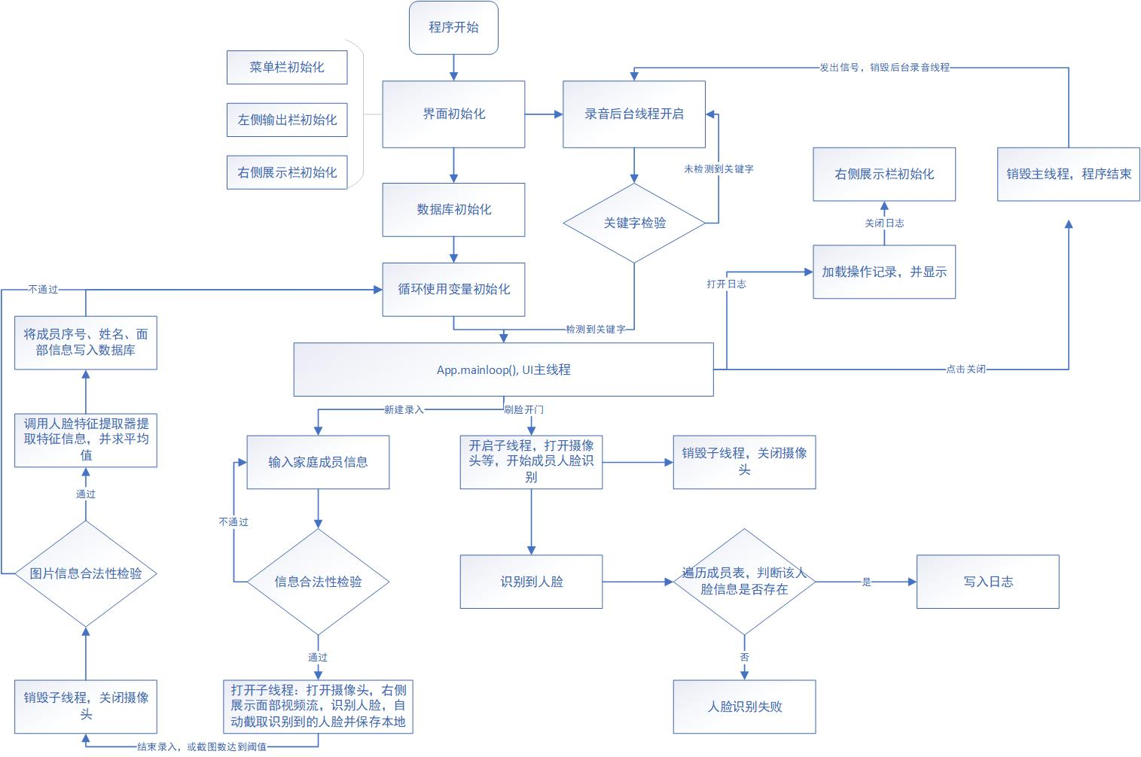
---------------------------------------------------------------------------------------------------------------------
系统流程图
---------------------------------------------------------------------------------------------------------------------

Slide 13
项目成果
-----------------------------------------------
--------------------------------------------

Slide 14
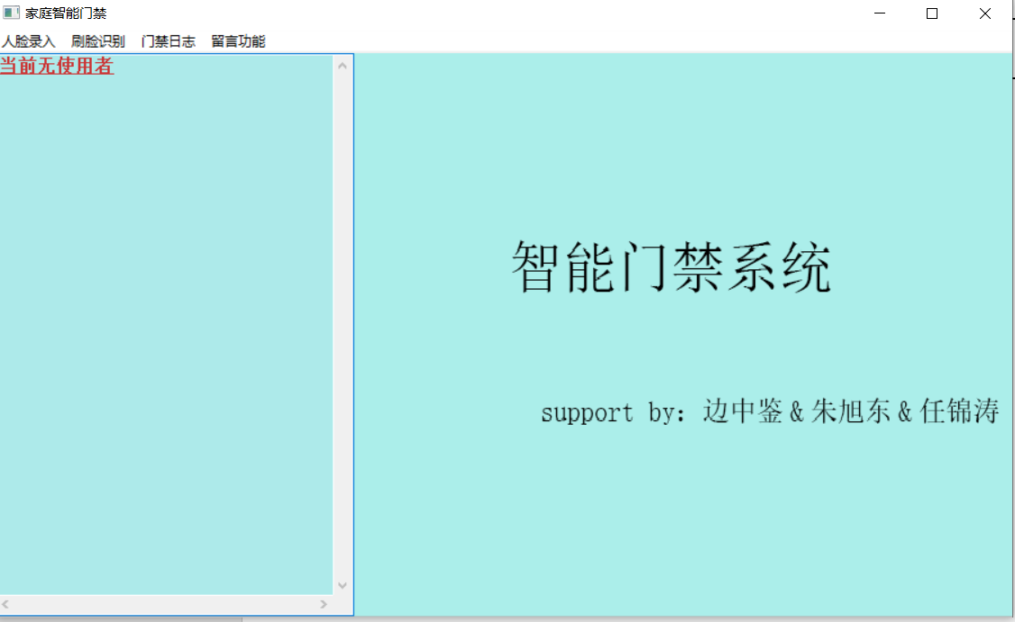
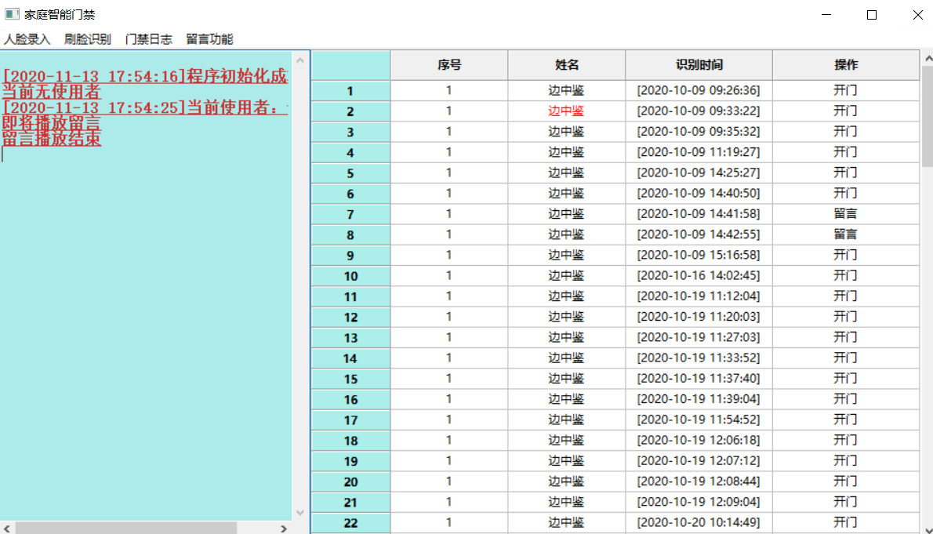
---------------------------------------------------------------------------------------------------------------------
项目成果展示
---------------------------------------------------------------------------------------------------------------------

Slide 15
---------------------------------------------------------------------------------------------------------------------
项目成果展示
---------------------------------------------------------------------------------------------------------------------

Slide 16
项目自评
-----------------------------------------------
--------------------------------------------

Slide 17
---------------------------------------------------------------------------------------------------------------------
项目自评
---------------------------------------------------------------------------------------------------------------------
充分利用python开源库，实现基本功能
实现对家庭成员的人脸录入，人脸识别
利用百度AI完成了，语音和文字的转换
功能完成度较高，符合设计要求
创新点
人脸识别和语音识别转换相结合
具有完整的交互界面设计，可进行语音操作
尽可能采用人性化设计，便于使用
目前存在的不足
多线程数据共享，以及后台录音时长问题造成系统响应有一定延迟
第三方库dlib自带的人脸预测器、特征提取器，对于同一人多份特征的处理也是取平均脸，受环境影响大，且计算较大

Slide 18
END
-----------------------------------------------
--------------------------------------------
Thank You

